Slide 1

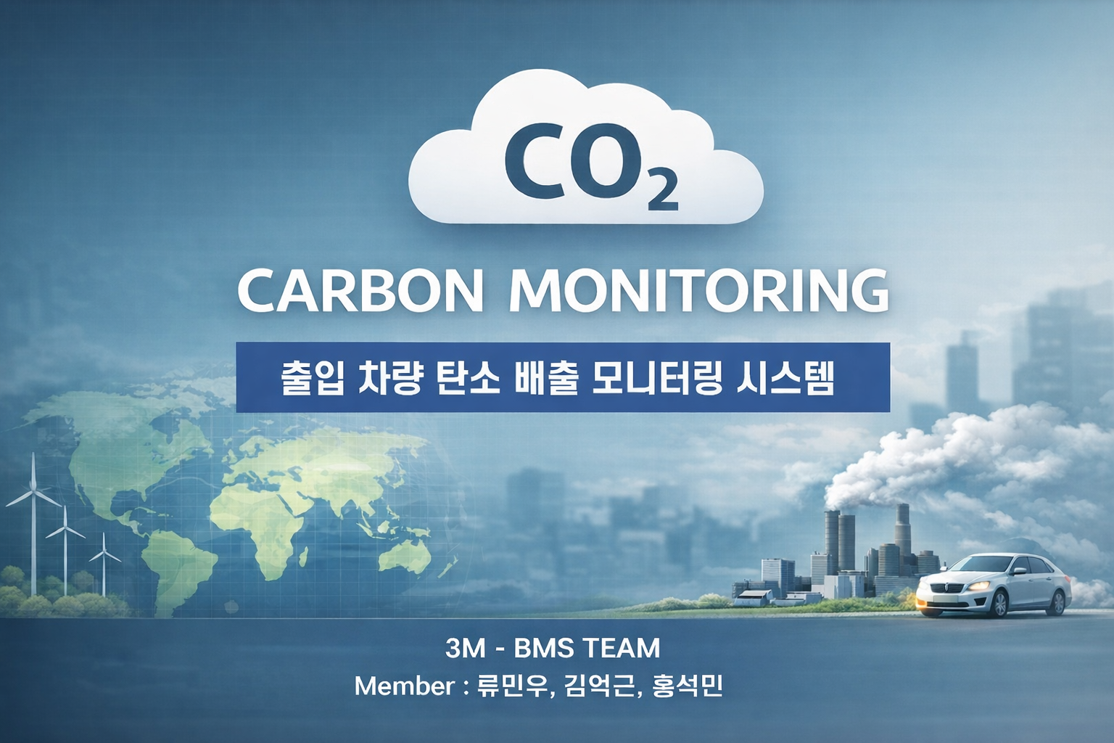
HDM
1. 팀 소개
3M-BMS 팀의 구성원과 팀명의 의미를 소개합니다.

Slide 2

Contents

Slide 3
Contents
1
4
팀 소개
시스템 구현
대시보드
시연
2
프로젝트 배경
글로벌 탄소 정책
탄소 배출 개념
현대정밀의 요구사항
5
기대효과 및 발전 방향
1. 팀 소개
기대효과
발전 방향
3
6
프로젝트 설계
마무리
3M-BMS 팀의 구성원과 팀명의 의미를 소개합니다.
요구사항분석
시스템 설계도
데이터베이스 설계
회고
마무리

Slide 4

Contents
1
4
팀 소개
시스템 구현
대시보드
시연
2
프로젝트 배경
글로벌 탄소 정책
탄소 배출 개념
현대정밀의 요구사항
5
기대효과 및 발전 방향
기대효과
발전 방향
3
6
프로젝트 설계
마무리
요구사항분석
시스템 설계도
데이터베이스 설계
회고
마무리

Slide 5




팀 소개
팀장 - 류민우
팀원 - 김억근
팀원 - 홍석민
게임소프트웨어 전공
기계공학전공
비전공자
DB 설계 및 프론트 전반, 전체 총괄
화면설계 및 백엔드 서버(엑셀 업로드) 개발
화면설계 및 백엔드 서버(기준정보 관리) 개발
“3M-BMS”의 의미
3M: 4M 기법에서 사람(Man), 컴퓨터(Machine), 개발 방법(Method)에 집중
BMS : 팀원 3명의 체격이 각각 Big, Middle, Small

Slide 6
Contents

Slide 7
Contents

Slide 8
2. 프로젝트 배경
탄소 배출의 개념과 글로벌 정책 동향을 진단합니다.

Slide 9











2 . 프로젝트 배경 – 글로벌 탄소 정책 동향
미국
EU
IRA (인플레이션 감축법)
CBAM (탄소국경조정제도)
탄소배출 감축과 환경 보호를 위한 국가규모의 정책
수입화물에 대한 탄소비용 부과 제도
재생에너지 및 친환경 자동차에 대한 세제 지원
국내 기업의 경쟁력을 유지하기 위한 보호조치
대한민국
일본
탄소중립 및 감축 목표
GX 전략 및 CCS 기술 확대
2050년 탄소중립 선언(Net-Zero)
탄소발자국 감소를 위한 GX (그린 엑스) 전략
2030년까지 온실가스 40% 감축 목표
CCS(탄소포함화석연료) 기술 개발 및 확산
?
글로벌 정책이 무슨 연관이 있는데?

Slide 10












2 . 프로젝트 배경 – CBAM과 탄소세 개념
CBAM (탄소국경조정제도)
탄소세 (Carbon Tax)
EU가 도입한 새로운 탄소 규제로, 특정 수입품에 대한 탄소세 부과가 베이스
국가가 일괄적으로 탄소 배출에 대한 세율 부과하는 경제적 제재 수단으로 기업이 환경 부담 비용 부담
시기: 2023년부터 부분 시행 중, 2026년 본격 시행 예정
현대정밀과 같은 철강, 전자 기기 제조업체에 큰 영향
세금 활용: 기후 변화 해소, 재생에너지 사업, 탄소감축 설비 투자 등 재분배
기업의 대응 필요성
이러한 흐름 속에서 기업은 더 이상 감각적인 추정이 아닌, 정량적이고 체계적인 탄소 관리 시스템을 요구받고 있습니다.
정량적 분석
체계적 관리
규제 대응
비용 관리

Slide 11
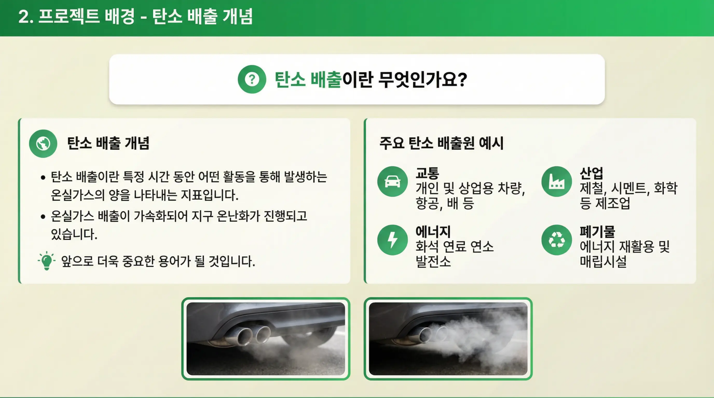




















2 . 프로젝트 배경 – 탄소 배출 개념
탄소 배출이란 무엇인가요?
탄소 배출 개념
주요 탄소 배출원 예시
탄소 배출이란 특정 시간 동안 어떤 활동을 통해 발생하는 온실가스의 양을 나타내는 지표입니다.
교통
산업
개인 및 상업용 차량, 항공, 배 등
제철, 시멘트, 화학 등 제조업
온실가스 배출이 가속화되어 지구 온난화가 진행되고 있습니다.
에너지
폐기물
앞으로 더욱 중요한 용어가 될 것입니다.
화석 연료 연소 발전소
에너지 재활용 및 매립시설

Slide 12

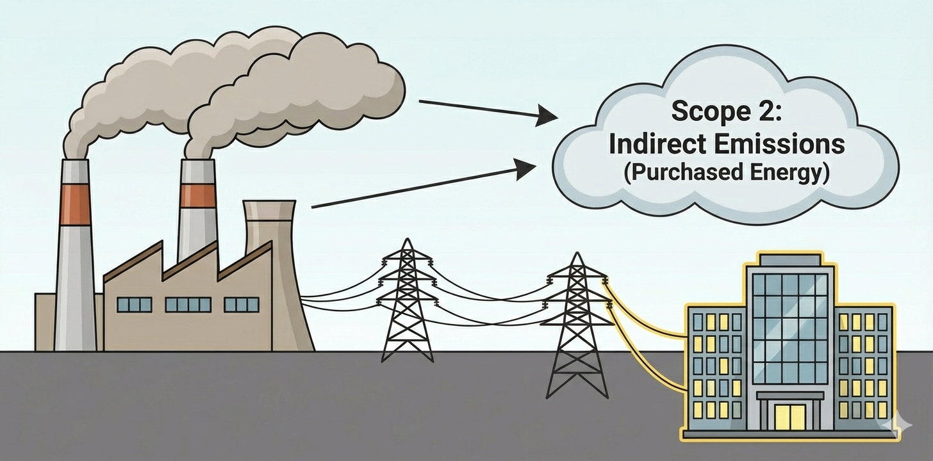






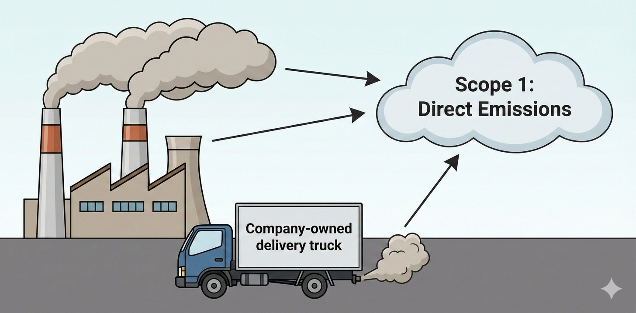
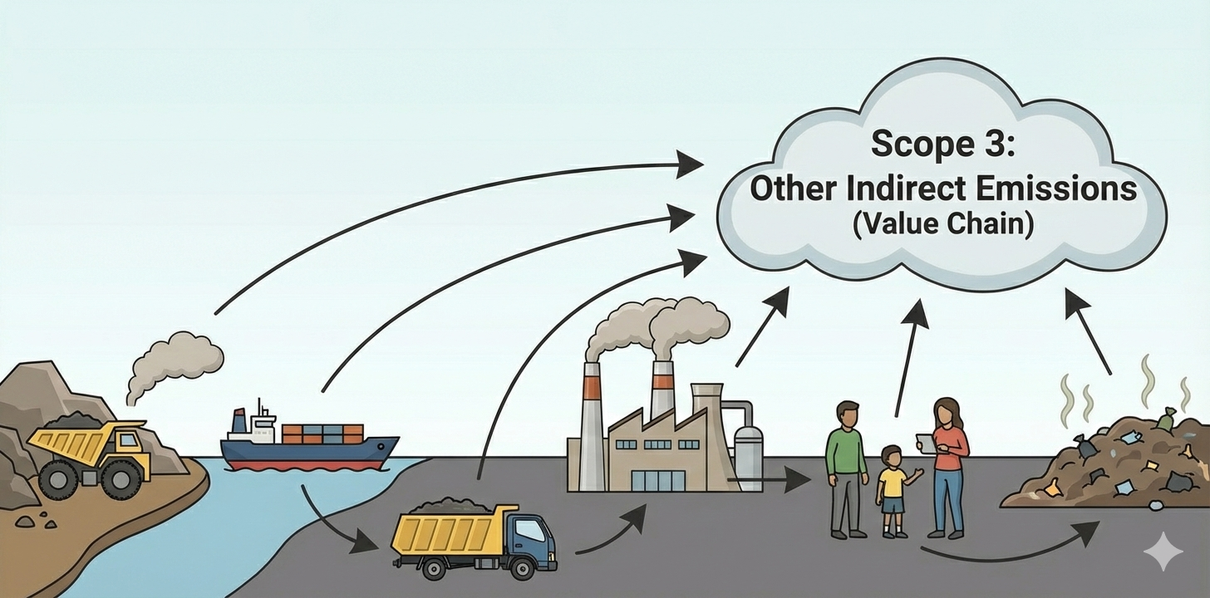
2 . 프로젝트 배경 - 탄소 배출 Scope
탄소 배출 범위(Scope)
Scope 1
직접적인 탄소 배출원 - 기업 자산 내, 직접 제어 가능한 난방, 냉방, 생산설비, 사무실, 차량 등
Scope 2
간접적인 탄소 배출원 - 구매한 전기, 증기, 냉/난방의 생산 과정에서 발생한 탄소 배출
Scope 3
기관 활동에 따른 간접적 배출 – 제품운송, 직원 출퇴근, 제품 사용 및 폐기 단계 등

Slide 13
3. 프로젝트 설계

Slide 14














3 . 프로젝트 설계 – 현대정밀의 요구사항 분석
탄소 경쟁력 확보
현대정밀은 Scope1,3에서 직접배출 및 공급망 차량 그리고 직원들의 출퇴근 차량 입출정보를 가지고 분석할 수 있는 기반을 만들고자 한다.
비즈니스 요구사항
해결 방향
출입 차량을 기반으로 한 탄소 배출 모니터링 시스템을 통해 정확한 탄소 배출 데이터 확보와 효과적인 관리 체계 구축
탄소배출 데이터 자동화 관리
출입 차량을 통한 데이터 수집을 자동화하여 정확한 관리 시스템 구축
통합 대시보드 관리
탄소중립 목표 설정 및 달성
탄소배출량 자동 계산 및 조회
국가별 탄소중립 기준에 부합하는 제품 발현 탄소 배출 목표 수립
목표대비 진행 상황 추적
협력사 관리
협력사 및 고객사의 여부를 공동으로 관리
대시보드
기대효과
대시보드를 이용해 한눈에 배출량 조회
경영 효율성
탄소 배출량 감소로 에너지 비용 절감 및 의사결정의 효율성 제고
거래 상대 신뢰성
ESG 경영의 중요성이 커지며 지속 가능한 거래 상대 확보의 가능성 증대

Slide 15
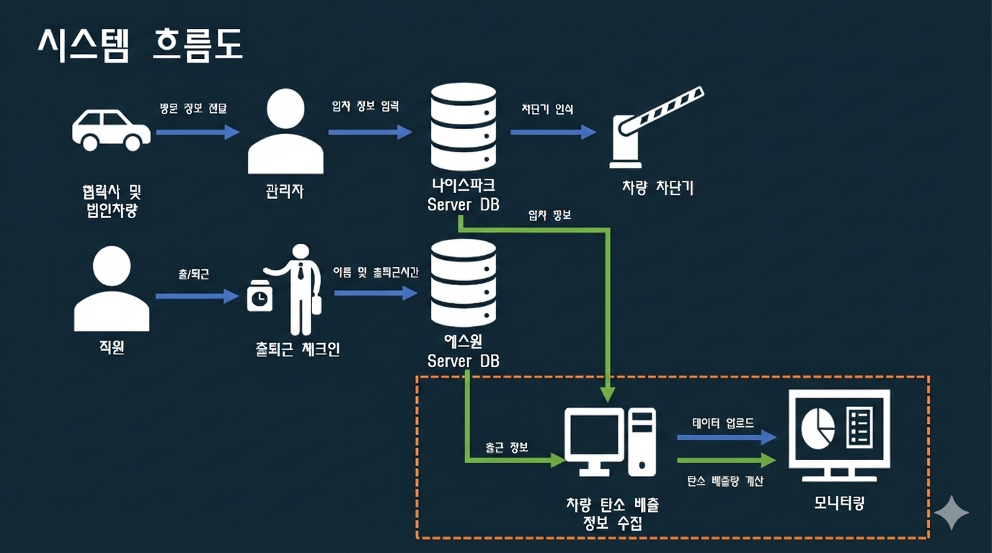
3 . 프로젝트 설계 – 시스템 흐름도

Slide 16
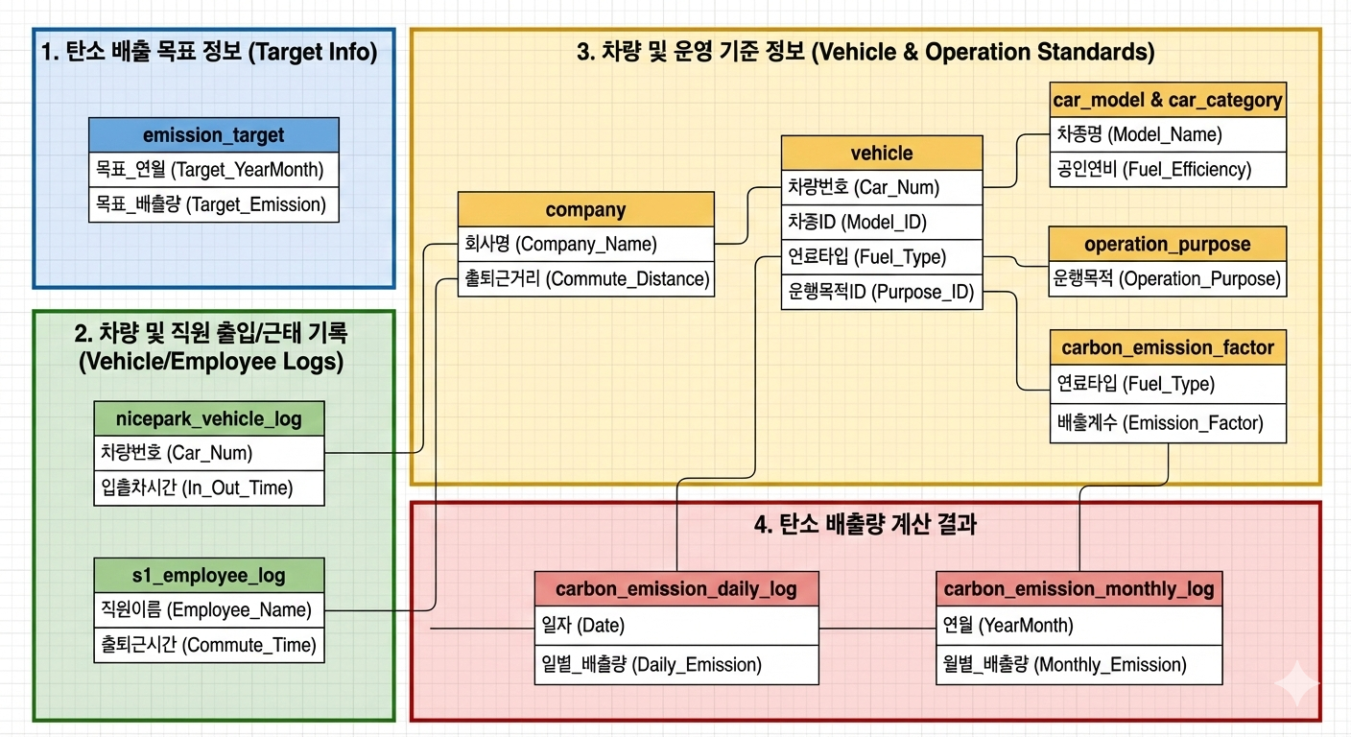
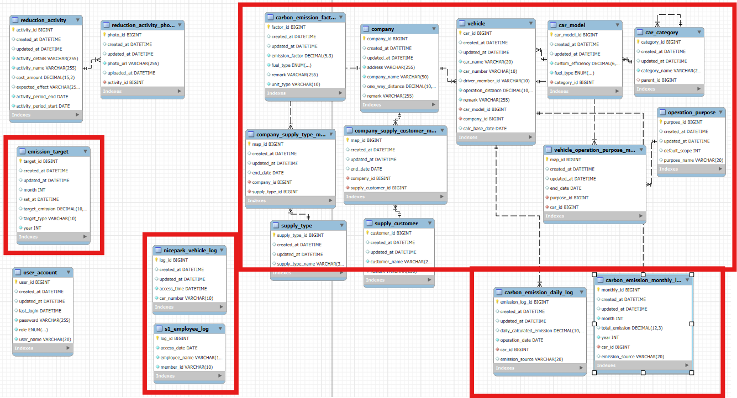



3 . 프로젝트 설계 – 데이터베이스
데이터베이스 설계
출입 차량 정보, 연료 종류, 협력사, 운행 목적 등을 명확히 분리하여 정규화
Scope 1과 Scope 3을 명확히 구분할 수 있도록 설계
연·월·일 단위로 집계가 가능하도록 설계하여 목표 대비 실적 비교와 추세 분석 가능
엑셀 업 · 다운로드로 한번에 기준정보를 가능하도록 설계하여 편리성 증대

Slide 17
4. 시스템 구현
대시보드 UI와 주요 기능을 시연합니다.

Slide 18
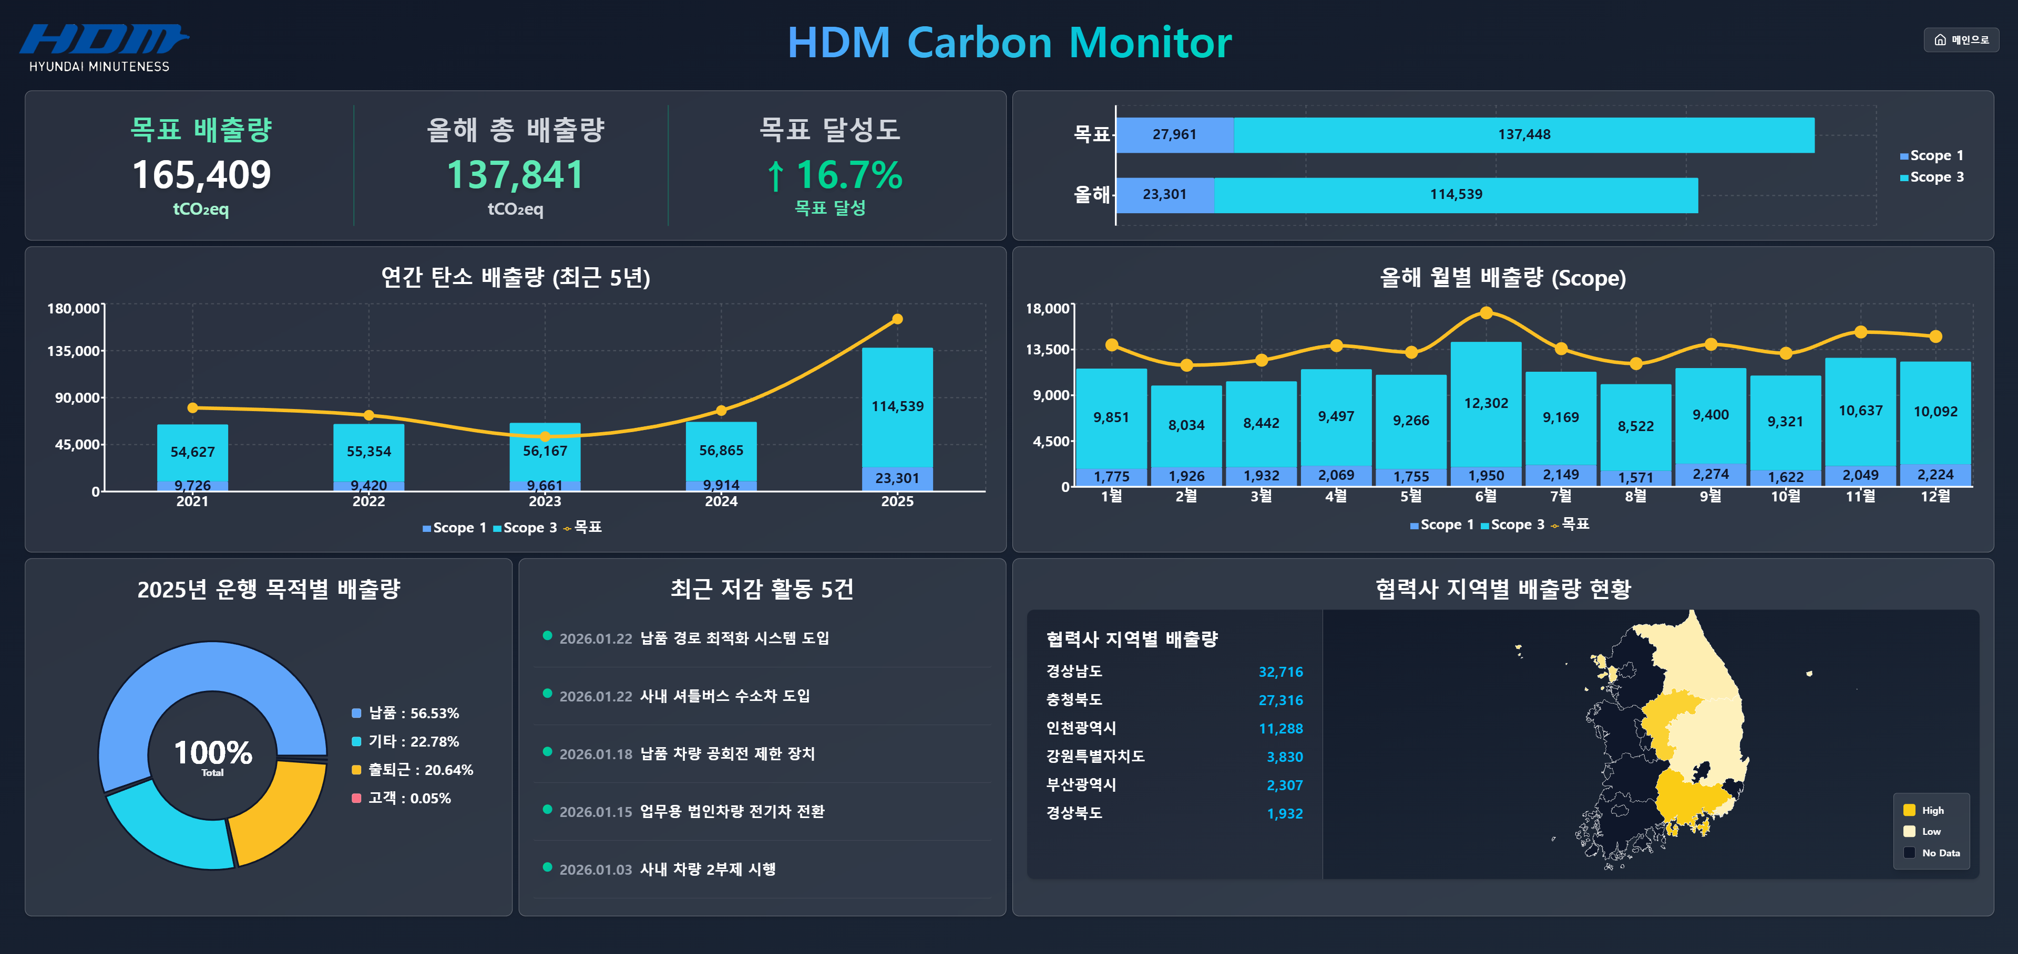
4. 시스템 구현- 대시보드

Slide 19








4.시스템 구현 - 시연
주요 기능 시연
탄소 배출량 계산
연료 종류, 이동 거리, 차량 성능에 따라 정확한 배출량 계산
데이터 시각화
차량 유형, 운행 목적별로 분류하여 탄소 배출량 시각화
검색 및 필터링
기간, 차량 유형, 운행 목적별로 데이터 검색 및 필터링
시연 영상 재생
HDM Carbon Monitor 시스템의 주요 기능과 사용자 인터페이스를 시연합니다

Slide 20
5. 기대효과 및 발전 방향

Slide 21











5. 기대 효과
HDM Carbon Monitor 시스템을 통해 기대할 수 있는 네 가지 핵심 효과
탄소 배출량 시각화
ESG 대응
차량 출입 데이터를 기반으로 한 탄소 배출량의 직관적인 시각화를 통해 기업 차원의 명확한 감축 목표 설정이 가능해집니다.
고객사 및 해외 거래처의 ESG 요구에 선제적으로 대응할 수 있는 기반을 마련할 수 있습니다.
목표 대비 실적 비교와 추세 분석이 용이합니다
지속 가능한 비즈니스 협력을 위한 신뢰 구축
규제 준비
국제 인증 지원
향후 강화될 탄소 규제 및 탄소세 제도에 대해 사전 대응이 가능한 관리 체계를 구축할 수 있습니다.
ISO 14064, CDP 등 국제 환경 인증 및 보고를 위한 신뢰able한 데이터 확보가 가능합니다.
정책 변화에 빠르게 적응할 수 있는 구조
글로벌 기준에 부합하는 환경 관리 체계
HDM Carbon Monitor는 단순한 모니터링을 넘어 기업의 탄소중립 전략을 지원하는 의사결정 도구로 발전합니다

Slide 22









5. 향후 발전 방향
HDM Carbon Monitor 시스템의 향후 개선 및 발전 방향
배출량 기반 예측 모델 도입
ERP 및 IoT 시스템과의 연동
탄소 배출 데이터를 분석하여 향후 추세를 예측할 수 있는 AI 모델 도입
기존 시스템과의 원활한 통합을 위해 API 개발 및 데이터 교환 표준화
단기 및 장기 예측 capabilities
자동화된 데이터 수집 시스템
비정상적 배출량 패턴 감지
실시간 데이터 동기화
모바일 환경에서도 확인 가능한 대시보드 제공
협력사 감축 활동 관리 및 평가 기능 추가
모바일 기기에서도 효율적으로 데이터를 확인할 수 있도록 반응형 웹 디자인 적용
협력사의 탄소 감축 활동을 추적하고 평가할 수 있는 기능 개발
협력사별 탄소 배출 통계 관리
모바일 최적화 UI/UX
감축 목표 설정 및 진척도 추적
알림 및 경고 기능
시스템의 지속적인 발전을 위해 지속적으로 개선 방향을 확대하고 있습니다

Slide 23
6. 마무리
3M-BMS 팀의 구성원과 팀명의 의미를 소개합니다.

Slide 24






6. 마무리 - 회고
팀장 - 류민우
팀원 - 김억근
팀원 - 홍석민
회의나 어떤 활동이 끝나거나 계획한 후 이해했죠? 이대로 진행 합시다. 라고 말하고 진행 했는데 나온 결과를 보니 생각과 다른 결과가 나왔다.
전공도 다르고 경험도 달라 이해를 각자 했는데 각자의 생각을 공유해보면 이해한 바가 모두 달랐다.
이해 했냐 물어보는게 끝이 아닌 어떻게 이해해서 받아 들였는지를 다시 한번 물어보아야 한다는 것을 깨달았다.
초기에는 "엑셀 파일이 업로드된다"는 기능의 성공에만 만족했습니다.
하지만 기능만 된다고 완성이 아니였습니다, 이후 진행한 TEST 에서 시스템은 사용자의 모든 실수를 방어 해야 함을 깨닫고, 수많은 예외 처리와 데이터 프리뷰(Preview) 기능을 구현하며, '작동하는 코드'를 넘어 '신뢰할 수 있는 서비스'를 만드는 개발자로 성장했습니다.
연계된 기업과의 지속적인 소통을 통해 실제 업무 관점의 피드백을 즉각적으로 받을 수 있었고, 이를 개발에 빠르게 반영하며 프로젝트 완성도를 높일 수 있었습니다. 적극적인 소통 과정에서 책임감을 느끼게 되었고, 그만큼 더 몰입하여 프로젝트에 임할 수 있었습니다.

Slide 25










6.마무리
시스템 목표
HDM Carbon Monitor 시스템은 단순한 탄소 배출 모니터링을 넘어, 기업의 탄소중립 전략을 지원하는 의사결정 도구를 목표로 합니다.
데이터 기반 의사결정
탄소중립 지원
ESG 신뢰성
정확한 탄소 배출 데이터를 기반으로 한 전략적 의사결정
국가 및 지역별 탄소 규제에 적절히 대응
국제 환경 인증 및 보고를 위한 신뢰성 있는 데이터 확보
감사합니다
HDM Carbon Monitor 시스템이 기업의 탄소 중립 전략 수립과 실행에 긍정적인 역할을 하길 바랍니다.
질문 있으신가요?

Slide 26
6.마무리
시스템 목표
HDM Carbon Monitor 시스템은 단순한 탄소 배출 모니터링을 넘어, 기업의 탄소중립 전략을 지원하는 의사결정 도구를 목표로 합니다.
데이터 기반 의사결정
탄소중립 지원
ESG 신뢰성
정확한 탄소 배출 데이터를 기반으로 한 전략적 의사결정
국가 및 지역별 탄소 규제에 적절히 대응
국제 환경 인증 및 보고를 위한 신뢰성 있는 데이터 확보
감사합니다
HDM Carbon Monitor 시스템이 기업의 탄소 중립 전략 수립과 실행에 긍정적인 역할을 하길 바랍니다.
질문 있으신가요?

